Slide 1






МЫ РАБОТАЕМ ДЛЯ ПОВЫШЕНИЯ НАДЕЖНОСТИ ПЕРСОНАЛА
ЦЕНТР КОМПЕТЕНЦИЙ
ПО КУЛЬТУРЕ БЕЗОПАСНОСТИ
И НАДЁЖНОСТИ ЧЕЛОВЕЧЕСКОГО ФАКТОРА

Slide 2
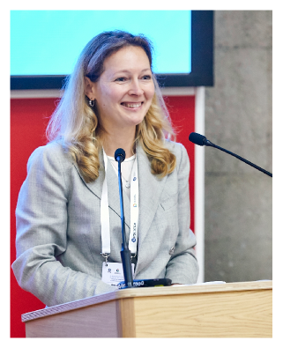
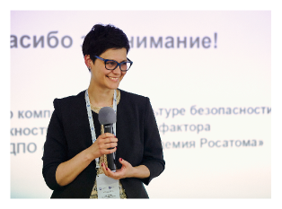
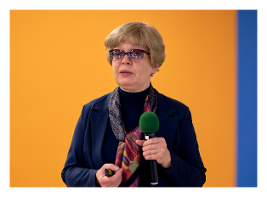

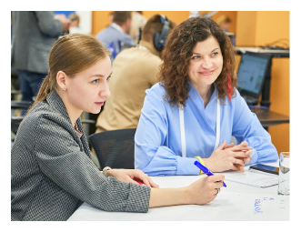
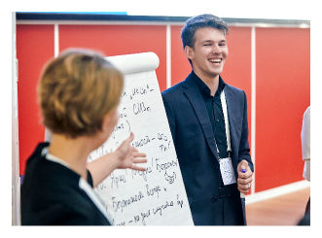

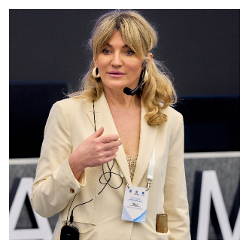
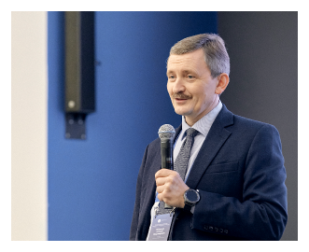
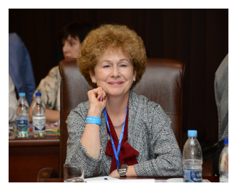

Основные направления деятельности:
Обеспечение профессиональной надёжности работников
Формирование и развитие культуры безопасности в организациях «под ключ»
Сохранение критически важных знаний в организациях
Комплексная подготовка инструкторов (внутренних тренеров) по охране труда и культуре безопасности
Отраслевой научно-методический центр обеспечения психофизиологической надёжности работников и развития культуры безопасности в организациях Госкорпорации «Росатом», приказ № 1/1560-П от 21.12.2020 г.

Slide 3












Наши партнеры
Мы сотрудничаем с международными организациями:
С ведущими вузами страны:
Электроэнергетический дивизион
Топливная компания
Инжиниринговый дивизион
Машиностроительный дивизион
Росатом автоматизированные системы управления
Ядерный оружейный комплекс

Slide 4


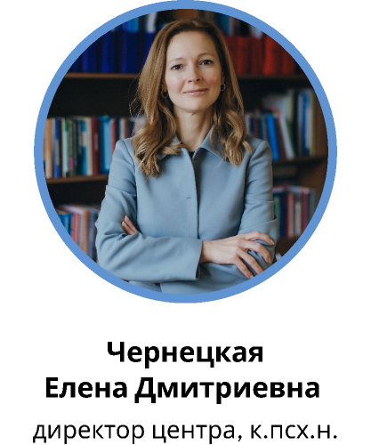
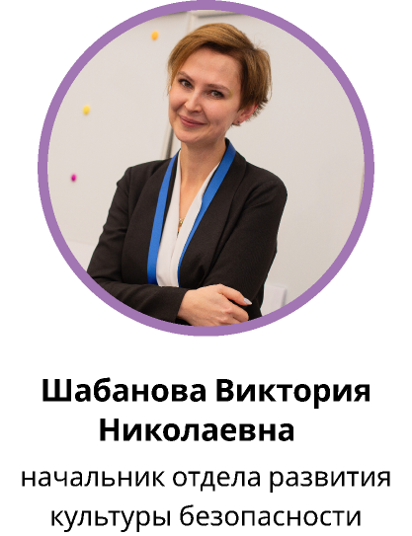
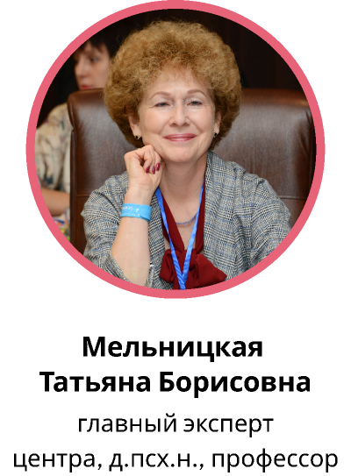
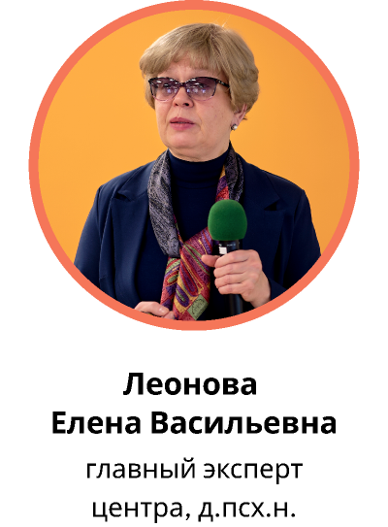

ЦК КБиНЧФ в лицах

Slide 5
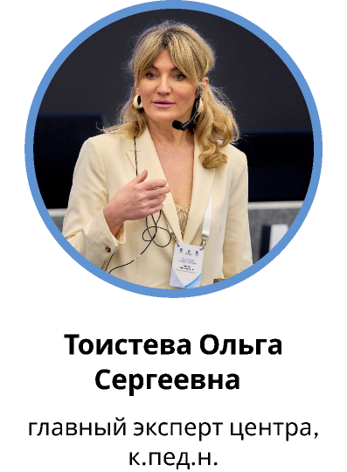
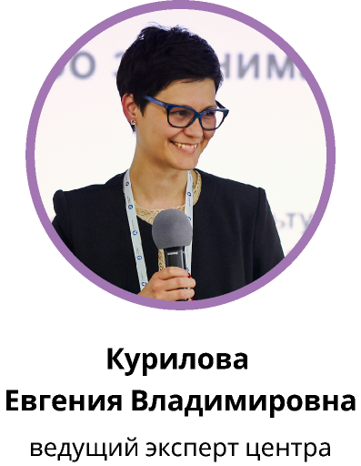
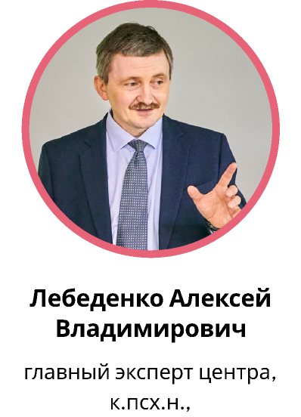
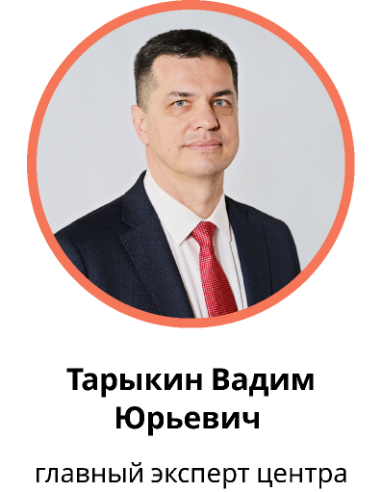
ЦК КБиНЧФ в лицах

Slide 6






Приоритетные образовательные продукты по культуре безопасности

Slide 7






Приоритетные образовательные продукты по обеспечению профессиональной надежности работников

Slide 8









Приоритетные образовательные продукты для инструкторов/внутренних тренеров
117.56
1074808
Подготовка внутреннего тренера по культуре безопасности и охране труда (начальный уровень)
Форма обучения: очная
Стоимость: 40 000 ₽

Slide 9







Аппаратно-программные продукты, разработанные Центром
Аппаратно-программный комплекс
«Психологическая оценка персонала»
Аппаратно-программный комплекс
«Социометрия»
Аппаратно-программный комплекс
«Самооценка по культуре безопасности»
государственная регистрация
АПК
возможность комплектования смен/бригад, коллективов с учётом деловой и психологической совместимости
подбор наиболее оптимального состава смен/бригад
государственная регистрация АПК
интеграция с базой данных ОК
привязка пакета методик к профессионально-должностной категории и виду оценки
возможность автоматического планирования оценки на год
государственная регистрация АПК
настройка АПК под любую модель КБ, принятую в организации
автоматизация процесса анкетирования и обработки результатов
возможность работы с АПК разных экспертов одновременно
расширенные возможности сортировки данных
учёт результатов оценки, полученных разными методами

Slide 10



Сертификаты о государственной регистрации аппаратно-программных продуктов
Аппаратно-программные продукты реализованы:
в АО «Атом-охрана»
11 АЭС Концерна «Росэнергоатом»
на предприятиях Машиностроительного дивизиона
на предприятиях Топливного дивизиона

Slide 11


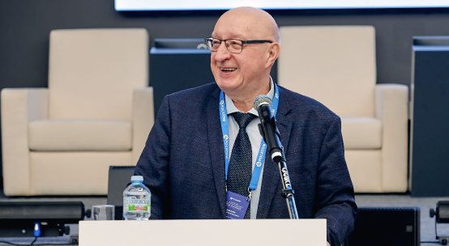
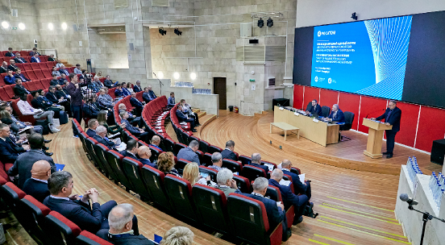
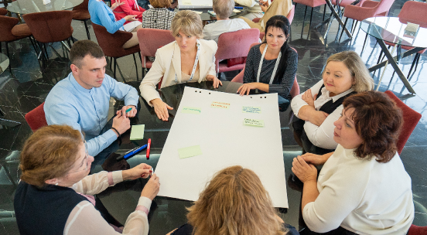








Постоянные мероприятия Центра
4-6
марта
23-26
сентября
7-8
октября
Отраслевая Школа уполномоченных
по культуре безопасности и охране труда «Мы создаём безопасное будущее»
Международная школа по культуре безопасности
«Безопасность, Надёжность. Лидерство»
Научно-практическая конференция
«Психофизиологическое обеспечение
профессиональной надёжности персонала»
Серия мероприятий направленных рассмотрение международных подходов по развитию лидерства и культуры безопасности и создание условий для обмена практическим опытом.
Участие Генерального инспектора Госкорпорации «Росатом» - Адамчика Сергея Анатольевича.
Серия мероприятий направленных на непрерывное повышение безопасности, поиска технологичных способов достижения нулевого травматизма на производстве и в повседневной жизни.
Участие Генерального инспектора Госкорпорации «Росатом» - Адамчика Сергея Анатольевича.
Конференция направлена на консолидацию и интеграцию лучших практик в области отбора, попсихологическогодготовки и поддержки персонала.
Участие директора социально значимых проектов Госкорпорация «Росатом» - Калининой Марии Юрьевны.

Slide 12

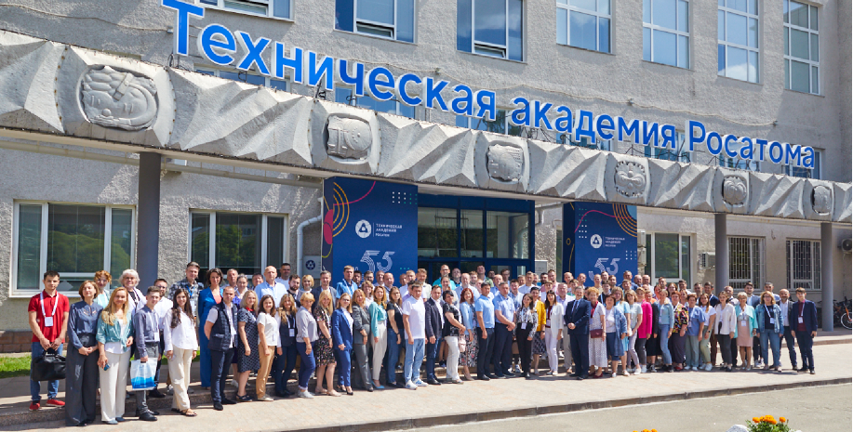
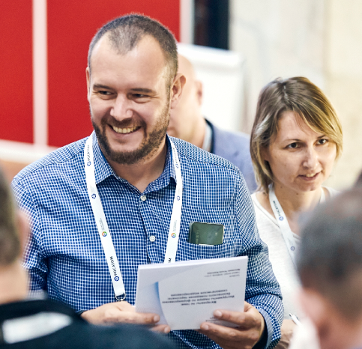
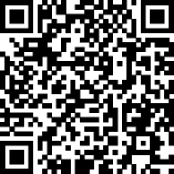


Контакты менеджеров Центра
Все образовательные продукты доступны по QR-коду:
Титова Наталья Юрьевна
Керемецкая Юлия Владимировна
Прокофьева Ольга Александровна
Ведущий специалист ПТО
Ведущий специалист ПТО
Специалист ПТО
NaYTitova@rosatom.ru
YVKeremetskaya@rosatom.ru
OAProkofyova@rosatom.ru
+7 (484)39-28-838
+7 (484) 39-28-838
+7 (484) 39-28-838

Slide 13

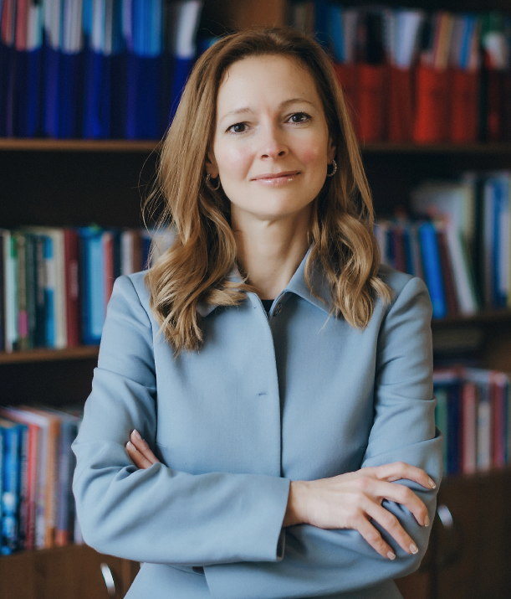

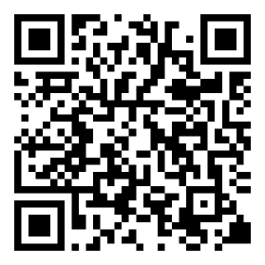

Контактная информация
Чернецкая Елена Дмитриевна
Директор Центра, кандидат психологических наук
+7 (484) 39-29-191 рабочий
+7 (903) 813-16-22 мобильный
ElDChernetskaya@rosatom.ru

